Slide 1


Proyecto de aula
Integrantes
Emanuel David Cali Liñan
Andrés Sebastián Garzón Ramirez
Juan Sebastián Correa Ramos
Danier Alejandro Ospino Murillo

Slide 2


INVENTARIO 360

Slide 3
Descripcion de Problema
La Falta de un Sistema de gestion de inventario eficiente y actualizado en negocios y establecimientos comerciales, puede ocasionar problemas como faltantes de productos, acumulación excesiva de inventario, pérdidas económicas y un servicio deficiente al cliente.

Slide 4

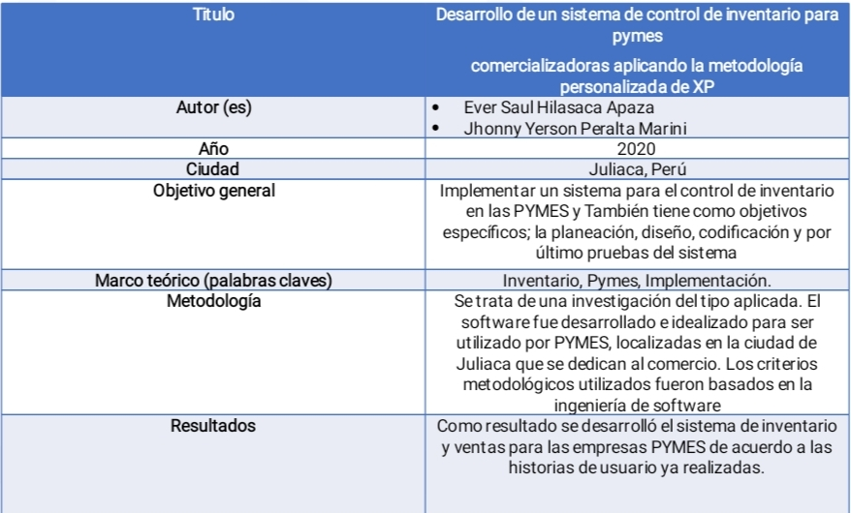
Antecedentes

Slide 5

Objetivos
General
Específicos
Desarrollar un sistema de gestión de inventario que permita a los negocios y establecimientos comerciales llevar un mejor control de sus Productos
Desarrollo de un programa para el control de inventarios
Implementar funcionalidades para el registro, clasificación y seguimiento de los productos en el inventario.
Generar informes y estadísticas detalladas sobre el estado del inventario y el movimiento de productos.

Slide 6

Justificación
Un sistema de gestión de inventario eficiente evitaría problemas de stock, pérdidas y mejora la experiencia del cliente al garantizar la disponibilidad de los productos que quieren o necesitan.
Ayudaría a optimizar los procesos de compra, venta y reabastecimiento, lo que se traduciría en un mejor aprovechamiento de los recursos y una mayor rentabilidad.
tendría un impacto significativo en la eficiencia operativa y la satisfacción del cliente, ayudando a impulsar el crecimiento y la competitividad del negocio.

Slide 7
Metodologia
Reconocimiento de las necesidades
Presentación de la propuesta de lo que queríamos hacer
identificación de los procesos para poder llegar a nuestro objetivo
Ajustes de esos procesos
Desarrollo del algoritmo
Pruebas y ajustes del algoritmo
Finalización del algoritmo

Slide 8

¡GRACIAS!

